Slide 1
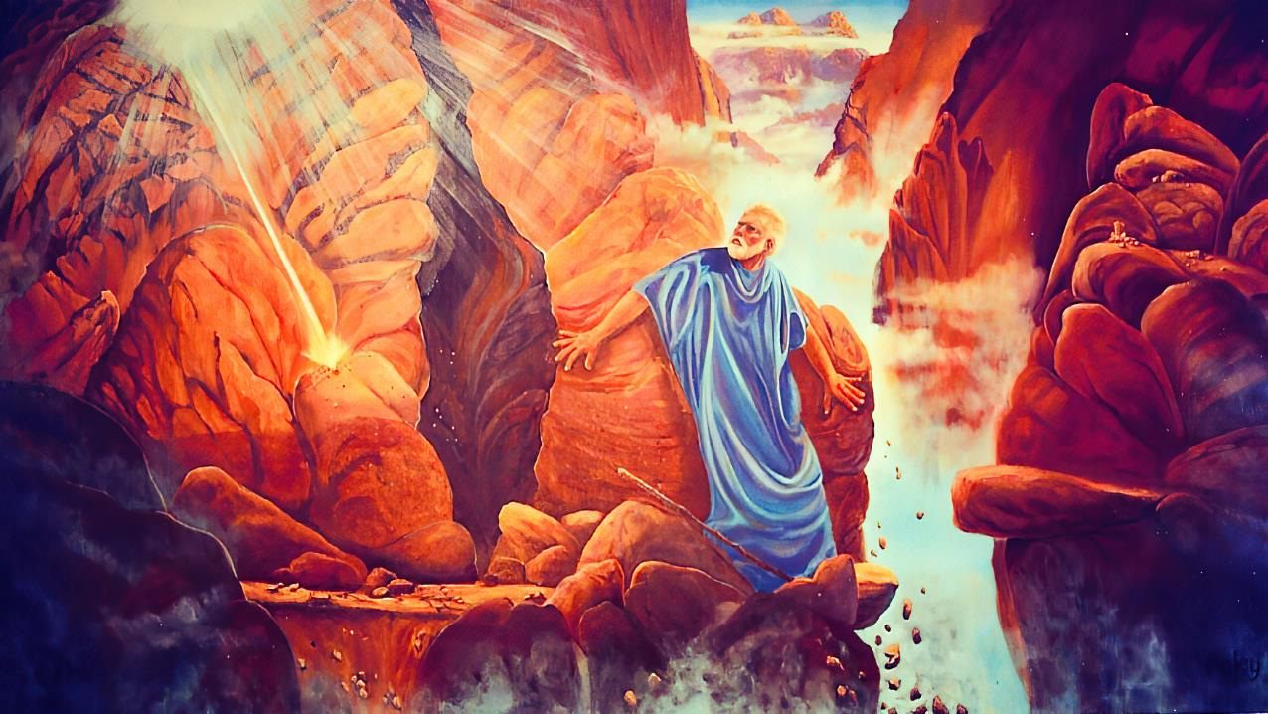
“NDAGũTHAITHA, NYONIA RIRI RIRI WAKU”
Lesoni 12 ya Septemba 20, 2025

Slide 2
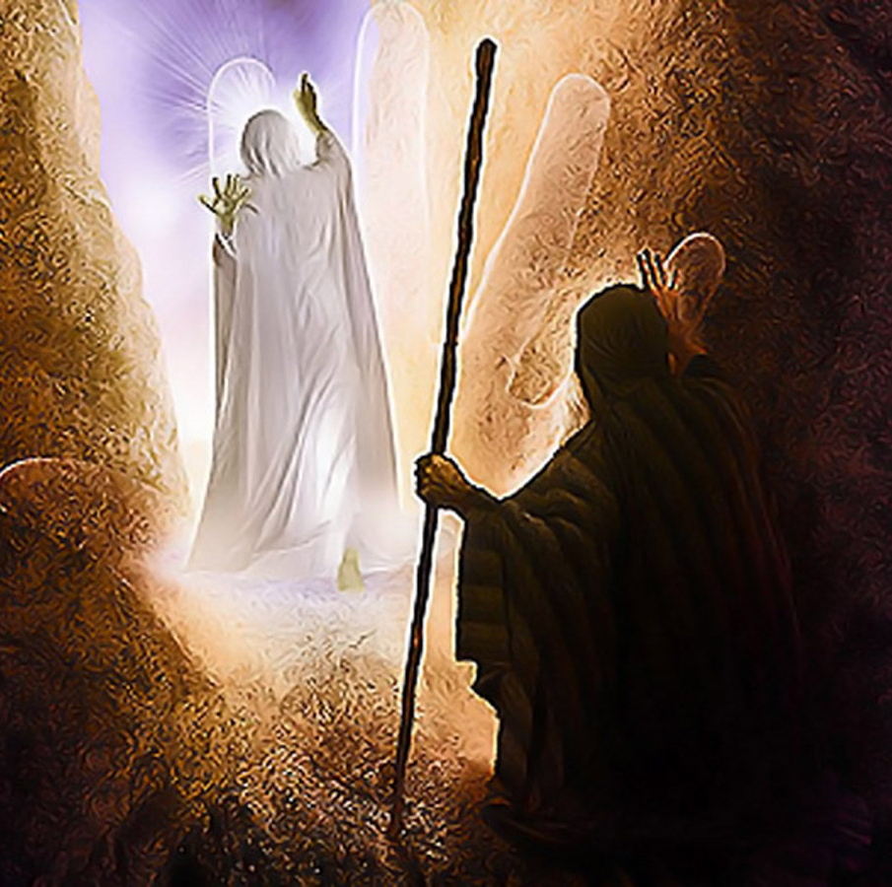
“Agĩkĩhĩtũkĩra mbere ya Musa akĩanagĩrĩra akoiga atĩrĩ, “MWATHANI, MWATHANI, Ngai ũrĩa mũcaayanĩri na mũtugi, ũtahiũhaga kũrakara, ũiyũrĩtwo nĩ wendani na wĩhokeku, ũtũũragia wendani kũrĩ andũ ngiri na ngiri, na akohanagĩra waganu, na ũremi, o na mehia. No rĩrĩ, ndaagaga kũherithia arĩa mehĩtie; nĩaherithagia ciana na ciana ciacio nĩ ũndũ wa mehia ma maithe mao, nginya rũciaro rwa gatatũ na rwa kana’ ”
Thaama 34:6, 7, NKJV

Slide 3

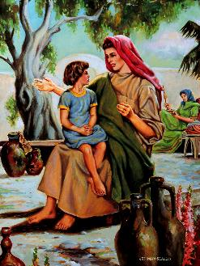
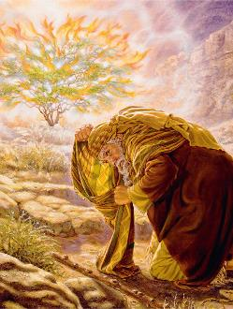

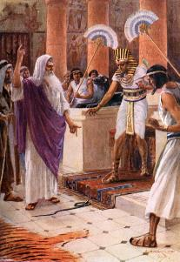
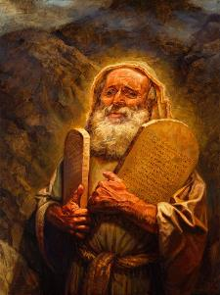

Hatirĩ nganja ũndũ-inĩ ũcio. Ngai na Musa magĩtuĩka arata a hakuhanĩrĩirie.
Ũndũ ũcio ndwekĩkire na ũtukũ ũmwe. Nĩũndũ wekĩkaga o kahora kahora kwa ihinda. Wanjĩtie mĩaka-inĩ ya ũnyinyi wake, rĩrĩa nyina amwaragĩria igũrũ rĩa Ngai wa magegania ũrĩa matungataga.
Ũrata wao ũgĩkĩrwo hinya mahinda-inĩ marĩa matũnganaga Kĩrĩma-inĩ gĩa Sinai, na ũgĩthiĩ na mbere o nginya mũthenya ũrĩa Ngai etire Musa ahurũke.
Icunjĩ cia 33 na 34 cia Ibuku rĩa Thaama ciandĩkĩte mahinda ma mwanya thĩiniĩ wa ndũgũ ĩyo: Musa kũhoya one riri wa Ngai.
Ngai na Musa:
  Gũtũngana na Ngai (Thaama 33:7-11)
  Ihinda rĩa gũkũrana Ngai wega (Thaama 33:12-17)
Riri wa Ngai:
  Kwĩrirĩria kũmenya riri wa Ngai (Thaama 33:18-23)
  Kĩoneki gĩkoniĩ riri wa Ngai (Thaama 34:1-28)
  Moimĩrĩra ma kuona riri wa Ngai (Thaama 34:29-35)

Slide 4

NGAI
NA
MUSA

Slide 5

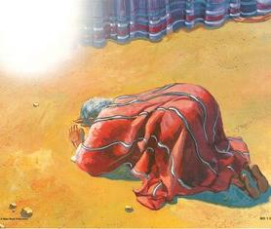
GŨTŨNGANA NA NGAI
Ndũgũ gatagatĩ ka Ngai na Musa o kahora kahora ĩkĩneneha
Ngai akĩmwĩta kĩhinga-inĩ kĩa mwaki
Musa akĩona ũrĩa Ngai ahotire ngai cia Amisiri
Agĩtuĩka mũira wa kũgayũkanio kwa Iriya Ituune nĩguo Aisiraeli mahonokio
Akĩona Aisiraeli magĩtongorio nĩ Ngai o nginya Sinai
Nĩ maikaranirie hamwe thikũ 40 thĩiniĩ wa kĩrĩma
ũrata wao wathiaga na gũkũra makĩriia o mũthenya
Ngai aheeire Musa ũguũrio wa kwandĩka Ayubu na Kĩambĩrĩria
“Musa agĩtoonya hema ĩyo, gĩtugĩ gĩa itu gĩaikũrũkaga gĩgaikara itoonyero-inĩ MWATHANI akĩaria na Musa” (Thaama 33:9)
Musa atũnganaga na Ngai thĩiniĩ wa hema ya gũtũnganĩrwo, harĩa maranagĩria Nake ũthiũ kwa ũthiũ (Eĩ. 33:7-11).
Kũrũngĩrĩra: mwandĩko atĩ “ũthiũ kwa ũthiũ” ti kuuga atĩ monana na maitho kĩrũgamo, no ningĩ nĩ atĩ nĩ magĩaga na mĩario mĩnyoroku hamwe (ona gũtuĩka Musa ndonete ũthiũ wa Ngai).
Musa agtuĩka ndungata njĩhokeku ya Ngai (Ahib. 3:5), gĩtugĩ gĩtangĩhoreka thĩiniĩ wa nduma ndumanu, na agĩkorwo e mũnabii wamwanya.

Slide 6
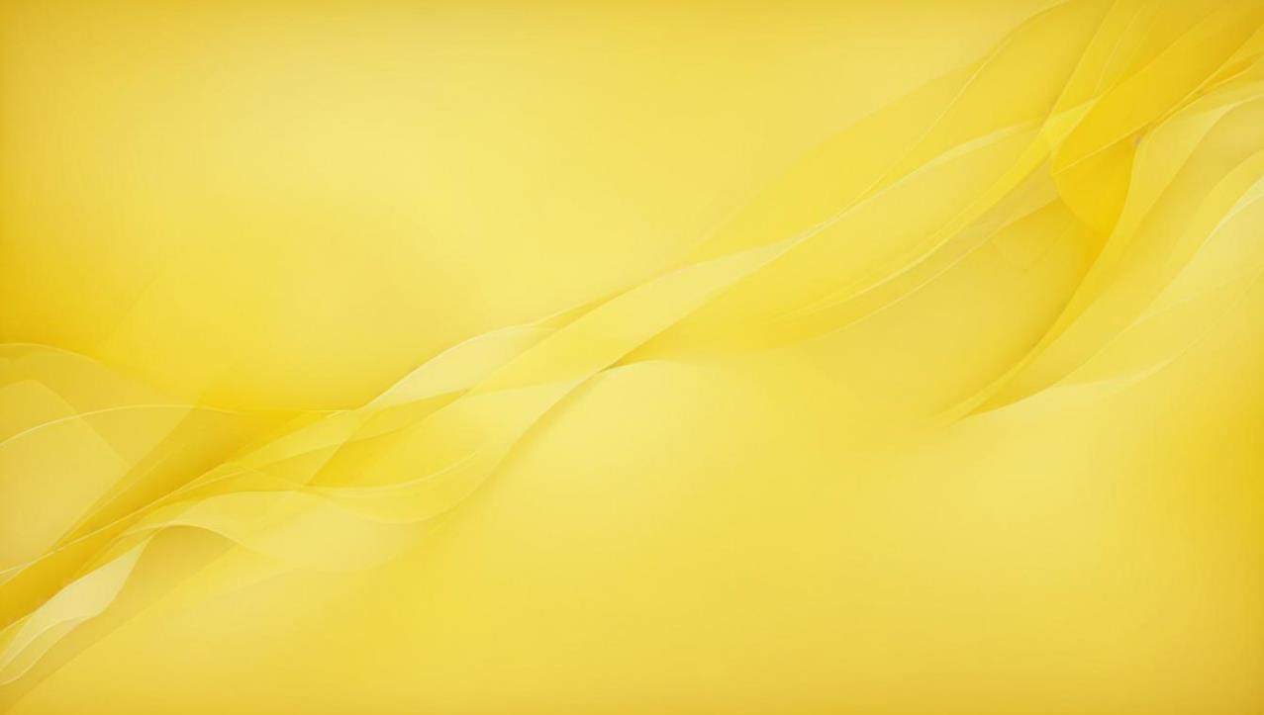
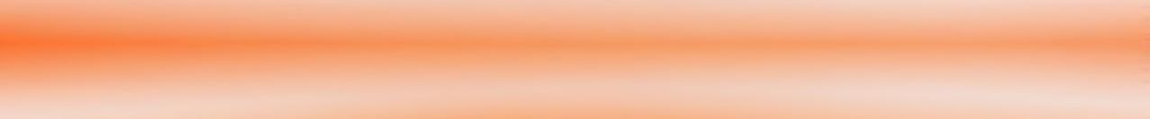
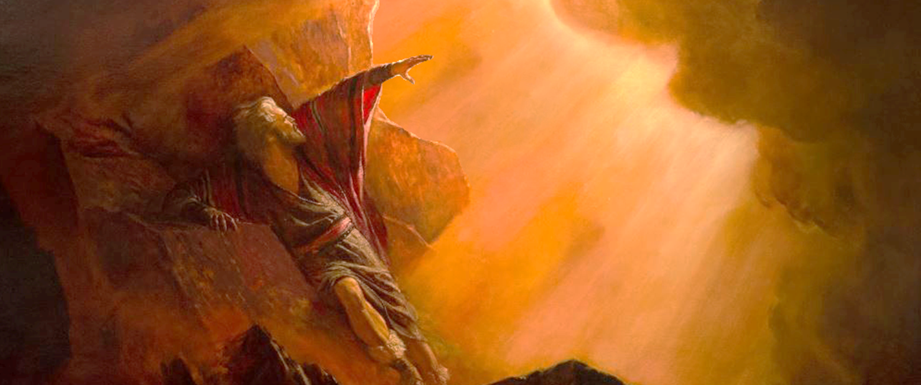
IHINDA RĨA GŨKŨRANA NGAI WEGA
“Angĩkorwo nĩũkenetio nĩ niĩ, menyithia njĩra ciaku nĩgeetha ngũmenye na thiĩ na mbere gwĩtĩkĩrĩka nĩwe. Ririkana atĩ rũrĩrĩ rũrũ nĩ andũ aku.” (Thaama 33:13)
Rĩrĩa Ngai erire Musa atĩ ndagatwarana na andũ kũingĩra Kanani (Thaa. 33:1-3), mĩario ya kwendeka ĩgĩthiĩ na mbere (Thaa. 33:12-17 NIV):
Ngai
Musa
God
Musa
Musa
Ngai
Wĩ mũrata wakwa na ũrĩ na wendo Wakwa
Angĩkorwo ũguo nĩguo kũrĩ, nduta njĩra ciaku, nĩguo ngũmenye
Ndĩkoragwo ho hamwe nainyuĩ rũgendo-inĩ, na ndĩmũhe kĩhurũko
Angĩkorwo Ndũgakorwo ho ũthiĩ hamwe naithuĩ, ndũgatũtũme tume haha
Angĩkorwo ndũgũtwarana naithuĩ, andũ aya mangĩkĩmenya atĩa nĩũknetio nĩniĩ?
One, nĩngwĩka ũranjũria, nĩgokorwo nĩ wĩgwatĩire wendo Wakwa wĩ mũrata Wakwa.
Musa maikarĩte na Ngai thikũ 40, akĩamũkĩra Mathani Ikũmi na ũtarĩria wa gwaka kĩgongona. Rĩu o rĩngĩ arĩ mbere ya Ngai, agĩthaithanĩra andũ. Onanagia ta ooĩ Ngai mũno, gĩtũmi aragia Nake ta mamenyeranĩte. Nĩ mũmenyere ũrĩkũ, kwoguo, abataire amũmenye We (Thaa. 33:13)? Nĩ mũmenyere ũrĩkũ ũrabatara kũmũmenya We?

Slide 7

RIRI
WA
NGAI

Slide 8


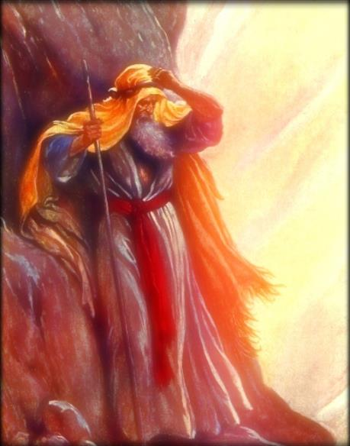
WENDO WA KWENDA KŨMENYA RIRI WA NGAI
“Ningĩ Musa akiuga atĩrĩ, “Nyonia riiri waku ũrĩa ũtariĩ.’ ” (Thaama 33:18)
Musa akĩũria: Nyonia riri Waku (Thaa . 33:18)
Ngai agĩcokia: Nĩ ngũkuonia weega Wakwa (Thaa. 33:19)
Riri wa Ngai nĩ weega Wake, ta kuuga atĩ, mũtugo Wake
Kĩrĩa Ngai amwonirie nĩ mũtugo Wake (Thaa. 34:6-7)
Ellen G. White ongagĩrĩra atĩ riri wa Ngai ũnyitanĩire na gwĩkĩra hinya ciana Ciake; gũkumbatĩria ehia arĩa merira; na kũheana kĩrĩa gĩothe kĩbatarainie arĩ kũmagarũra kaimana.
Kwoguo-rĩ, “riri” witũ nĩ kũhanania mũtũgo wa Ngai mũtũrĩre-inĩ witũ (2 Akor. 1:12; 3:18).
Rĩrĩa twarora Kristũ mwambe mũtharaba-inĩ, twonaga ũguũrio mũnene wa riri wa Ngai, weega Wake, na mũtugo Wake.

Slide 9

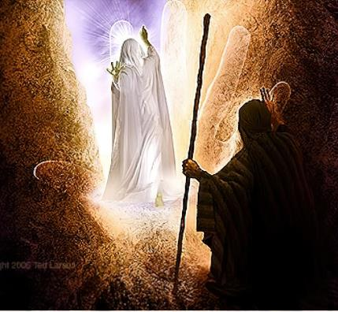
KĨONEKI KĨA RIRI WA NGAI
“Agĩkĩhĩtũkĩra mbere ya Musa akĩanagĩrĩra akoiga atĩrĩ, “MWATHANI, MWATHANI, Ngai ũrĩa mũcaayanĩri na mũtugi, ũtahiũhaga kũrakara, ũiyũrĩtwo nĩ wendani na wĩhokeku’ ” (Thaama 34:6 NIV)
Ngai nĩ onirie Musa riri Wake rita rĩa mũgwanja rĩa rĩambata rĩake Kĩrĩma gĩa Sinai. Nĩ mahinda-inĩ marĩkũ na nĩ itũmi-inĩ irĩkũ Musa erehete mbere ya Ngai?
1
2
3
4
5
6
7
Amũkĩre mĩthingi ya kĩrĩkanĩro (Thaa. 19:3-7)
Aneane wamũkĩria wa andũ na amũkĩre motarĩria makonie kwĩyonania kwa Ngai (theophany) kũu Sinai (Thaa. 19:8-14)
Amũkĩre motarĩria merũ (Thaa. 19:20-25)
Amũkĩre mawatho mangĩ ma gũkinyanĩria (Thaa. 20:21; 24:3)
Amũkĩre Mathani Ikũmi maandĩke nĩ kĩara kĩa Ngai, na mũhiano wa Hema ya Gũtũnganĩrwo (Thaa. 24:12, 18; 32:15)
Ahooe ithenya rĩa wĩhia igũrũ rĩa gacaũ ga thahabu (Thaa. 32:30)
Nĩguo atĩ Ngai amuonie riri Wake, na amũkĩre ihengere ingĩ ciĩna Maathani marĩa Ikũmi (Thaa. 34:1-5)
Kĩoneki kĩa riri wa Ngai kĩonanirie gĩ wĩanĩrĩri-guo-mwene wa mũtugo wa Ngai (Thaama. 34:6-7). ũcothĩrĩria-inĩ ũyũ wa wendo wa Ngai, Musa agĩthathaiya (Thaama 34:8; 1 Johana 4:19). Kũrĩkĩrĩria, Ngai akĩerũhia werũ kĩrĩkanĩro Gĩake na Aisiraeli na akĩmohera gũthathaiya mũhianano wa gacaũ.

Slide 10
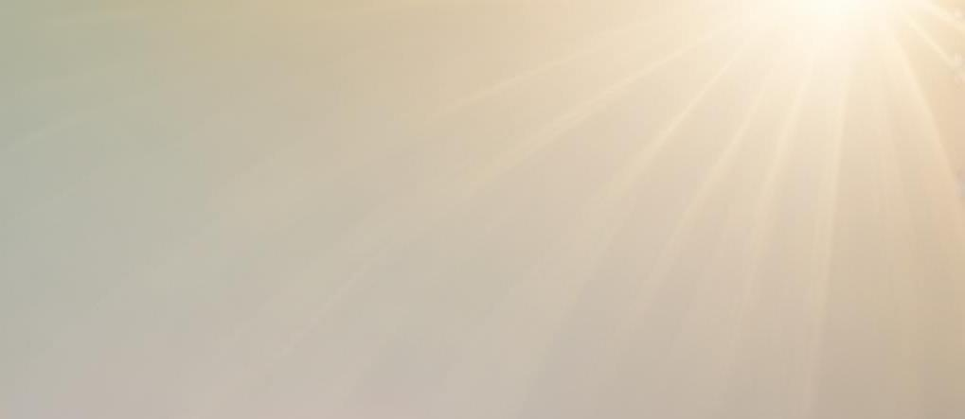
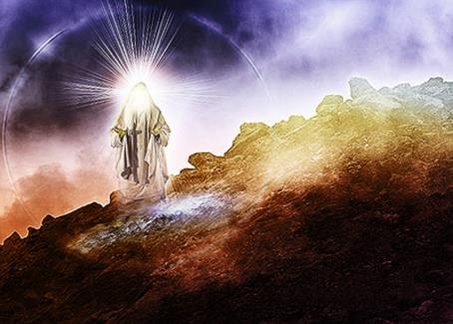
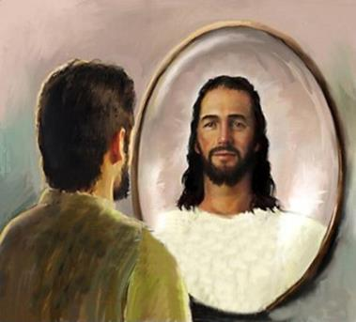
MOIMĨRĨRA MA KUONA RIRI WA NGAI
“Rĩrĩa Musa aikũrũkire kuuma kĩrĩma gĩa Sinai arĩ na ihengere igĩrĩ cia Ũira moko-inĩ make, ndaamenyaga atĩ ũthiũ wake nĩwakengaga nĩ ũndũ nĩarĩtie na MWATHANI.” (Thaama 34:29)
Musa nĩ arĩtie na Ngai “ũthiũ kwa ũthiũ” maita maingĩ mbere ĩyo, na ngĩnya hĩndĩ ĩyo, ũthiũ wake ndwakoretwo ũhenetio. Nĩkĩĩ kĩagarũrũkĩte ihinda-inĩ rĩrĩ? Rora wega, mũno makĩria, atĩ ũgarũrũku wakĩragĩrĩria thutha wa ihinda iraya (Thaa. 34:34-35).
Rĩu Musa nĩoĩ Ngai wega makĩria. ũrata wao nĩ wagimarĩte biũ. Nĩarĩkĩtie gũcũrania riri wa Ngai, na akagarũrwo ni riri ũcio.
Akĩruta kayũ ka gĩĩko kĩu, Paũlũ aratwĩta tũtũkie Musa na twĩcũranie igũrũ rĩa riri wa Ngai tũgarũrwo ta ũrĩa agarũrirwo
(2 Akor. 3:12-18).
Musa nĩ mũhano ũrĩa wanĩkga ũrĩa Ngai angĩtwĩkĩra rĩrĩa twamwĩtĩkĩria agarũrũ werũ mĩtugo iitũ na atũũmbe na mũhiano Wake wa ũ-ngai.

Slide 11
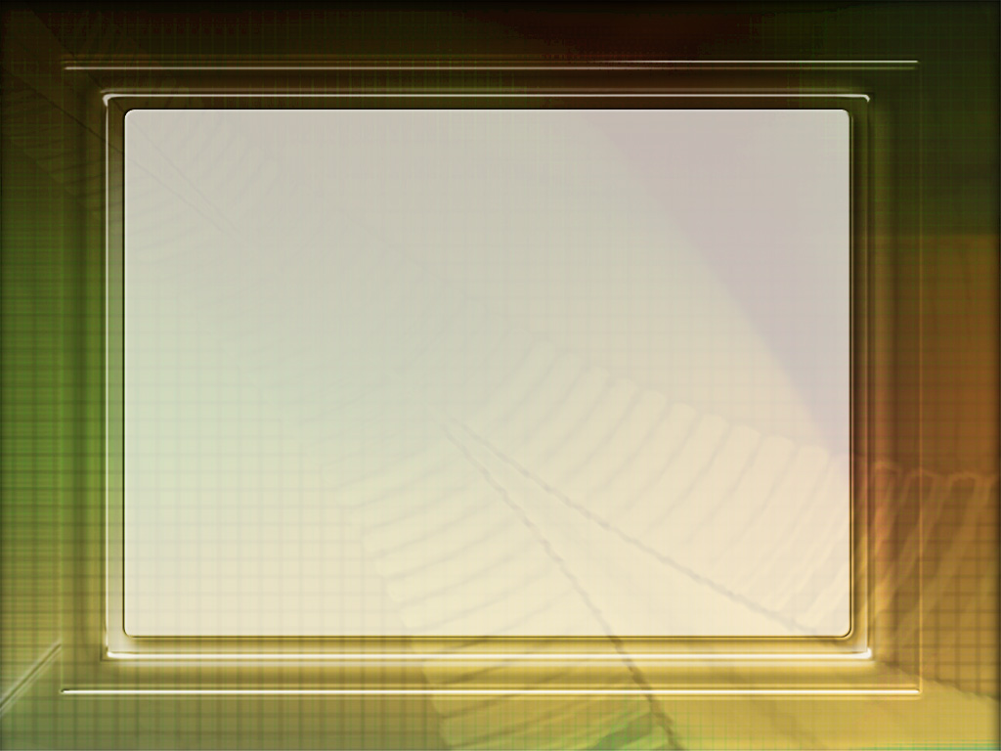
EGW (In Heavenly Places, August 22)
“Ũgwĩciria atĩ Ngai nĩ arakarĩire Musa nĩũndũ wa kwĩgerereria gwake? Aca, kũna. Musa ndahoete ihoya rĩrĩ na ũndũ wa iterũ rĩa gwĩkenia. Arĩ na ũndũ warĩ mwonere-inĩ. Onaga atĩ thĩiniĩ wa hinya wake mwene ndangĩahotire kũruta wĩra wa Ngai ũngĩtĩkĩrĩka. Nĩ ooĩ atĩ angĩakorirwo tu no agĩe na mweke wa gũcũthĩrĩria wega riri wa Ngai, nĩ angĩaheirwo hinya wa gũthiĩ na mbere na ũtũmwo ũyũ wake wa bata, no ti na hinya wake we, no nthĩiniĩ wa hinya wa Mwathani Ngai Mwene Hinya wothe. Muoyo wake wothe wagucĩrĩirio na kũrĩ Ngai; endaga kũmũmenya makĩria ũrĩa Atariĩ, nĩguo aiguage gũkorwo ho Gwake kwa ũ-ngai thĩiniĩ wa ũgwati kana kĩmakanio o gĩothe. Ti mwĩendo watũmĩte Musa orie kuona riri wa Ngai. ũndũ wa mwanya ũrĩa warĩ naguo nĩ wendo wa gũtĩĩya Mũũmbi wake wega makĩria”

